Slide 1

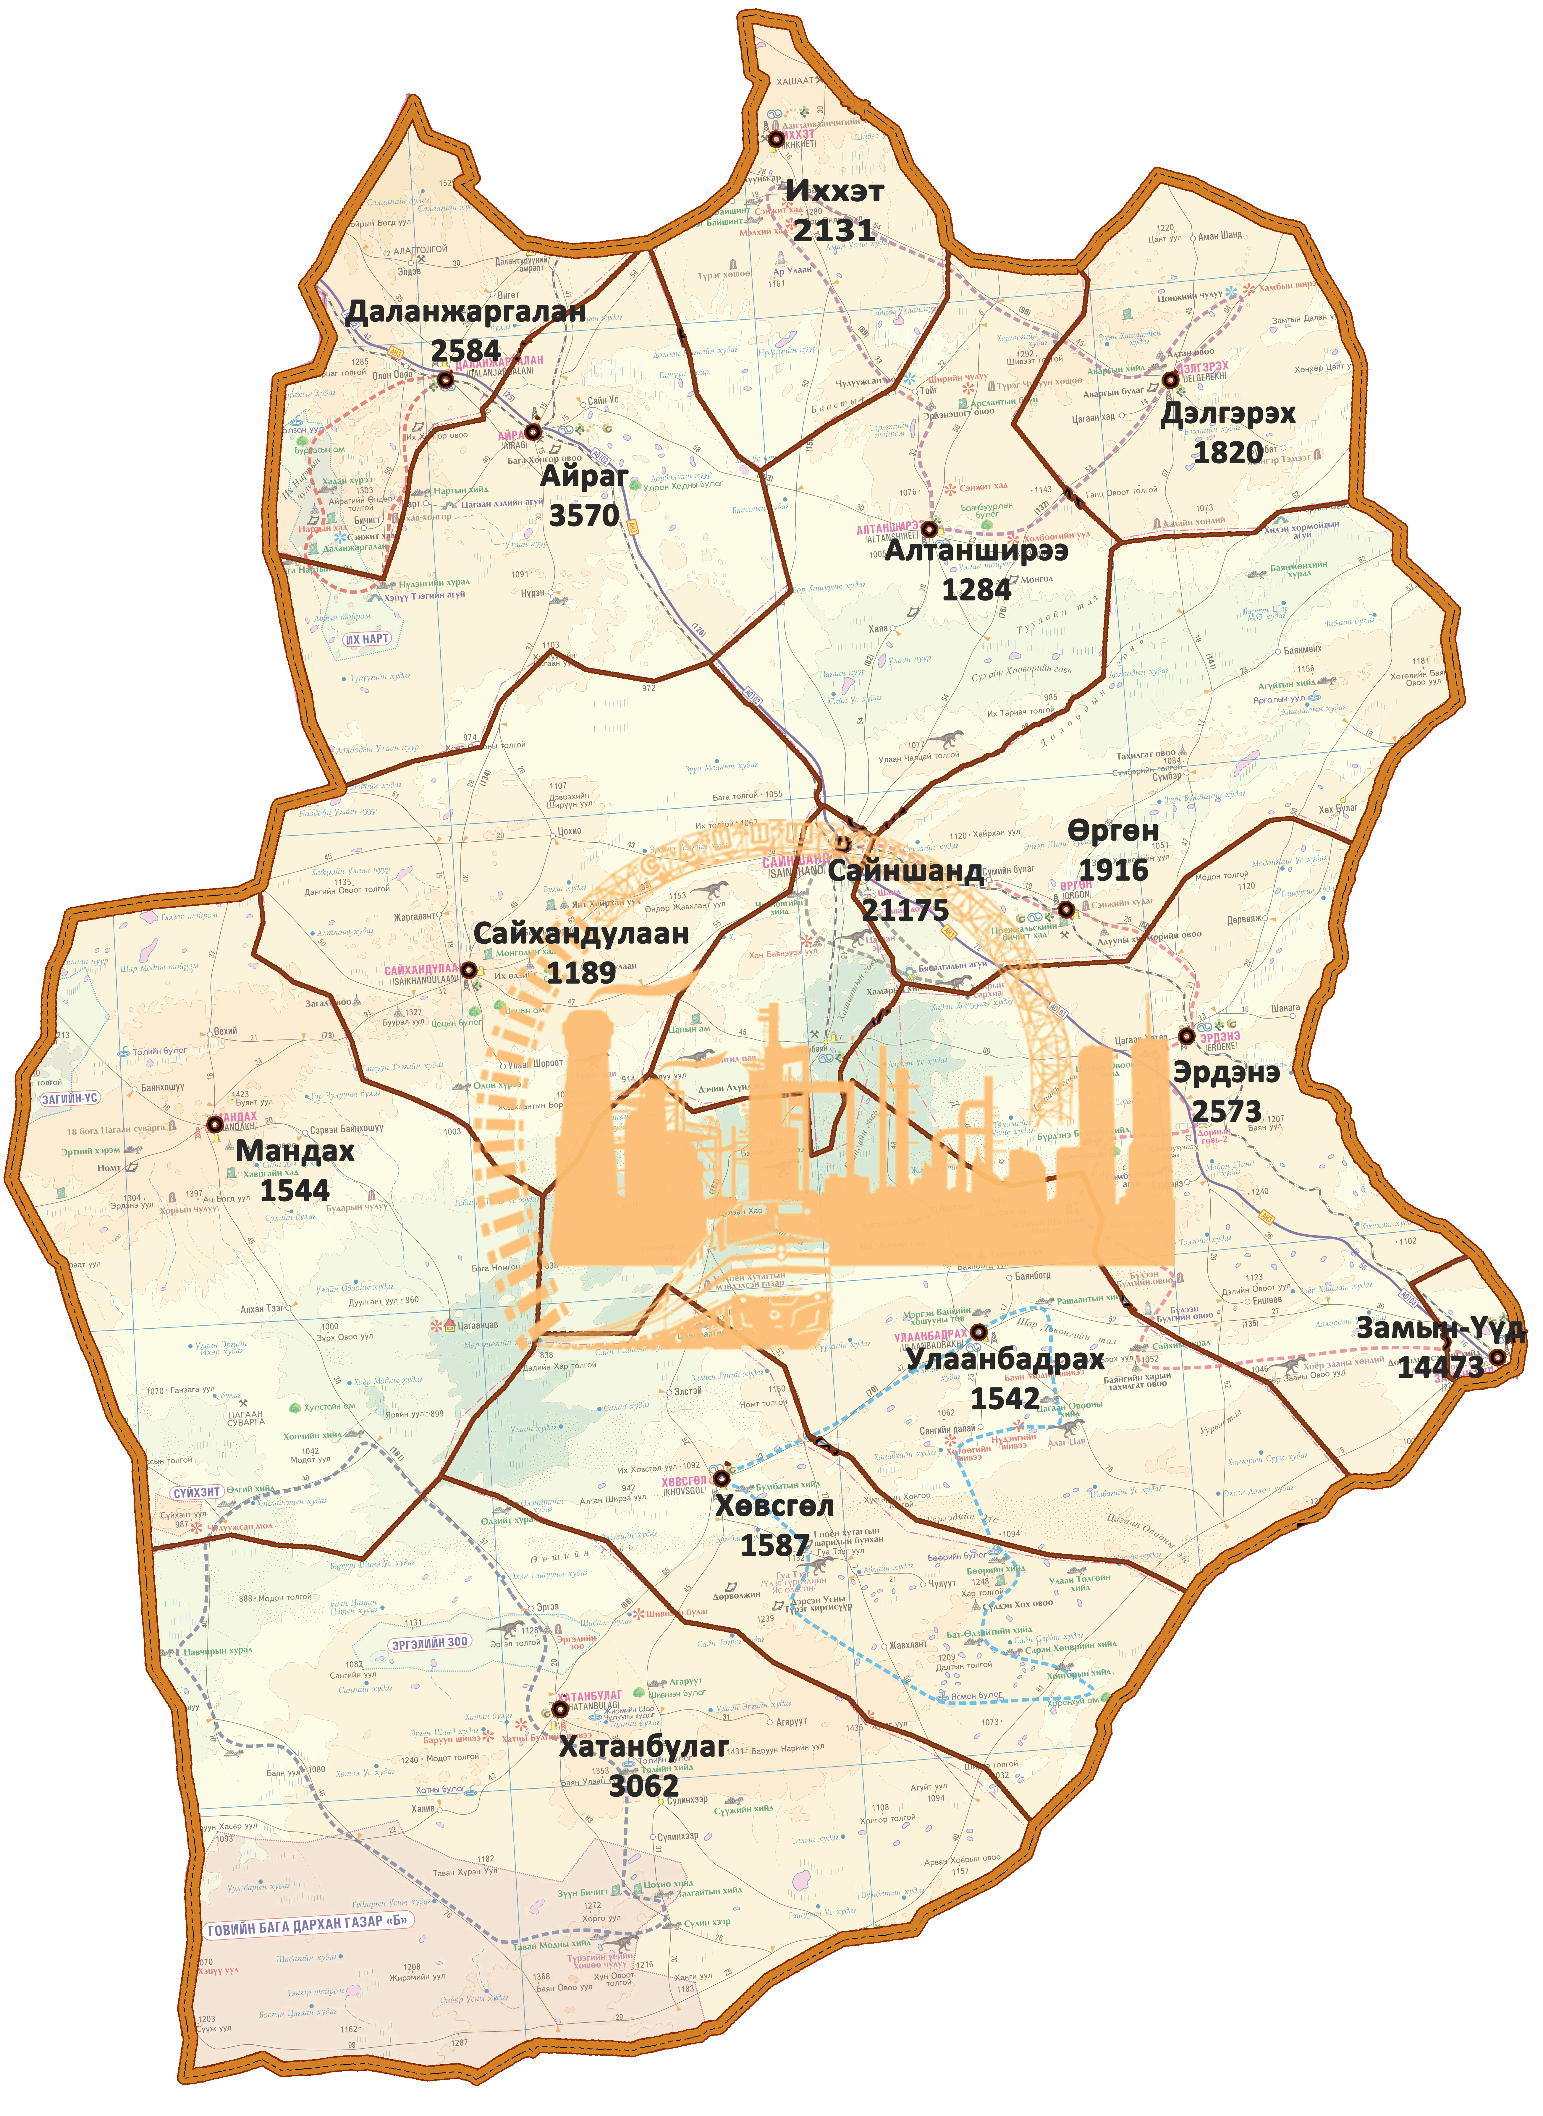
ДОРНОГОВЬ АЙМГИЙН
НИЙГЭМ, ЭДИЙН ЗАСГИЙН БАЙДАЛ
(2016 оны эхний 4 сард)
2016.05.10
Notes:
Нүүр солих

Slide 2

ХҮН АМ, НИЙГМИЙН ҮЗҮҮЛЭЛТ – Хүн ам
Төрөлт, нас баралт, хүн амын цэвэр өсөлт, жил бүрийн 04-р сарын байдлаар

Slide 3

ХҮН АМ, НИЙГМИЙН ҮЗҮҮЛЭЛТ - Хөдөлмөр
Хөдөлмөрийн хэлтэст бүртгэлтэй ажил хайгч иргэд , хүйсээр, оноор
АЖИЛД ЗУУЧИЛСАН ИРГЭД, насны ангилалаар
14.9%
48.5 хувь нь 25-34 нас
Бүртгэлтэй ажил хайгч иргэд, боловсролын түвшнээр

Slide 4

ХҮН АМ, НИЙГМИЙН ҮЗҮҮЛЭЛТ - Хөдөлмөр
АЖИЛГҮЙ ИРГЭДИЙН ТОО, сумаар
АЖЛЫН БАЙРНЫ ЗАХИАЛГА, ажил, мэргэжлийн ангилал
47,2 %
84.0%
1 129
97

Slide 5

ХҮН АМ, НИЙГМИЙН ҮЗҮҮЛЭЛТ – Эрүүл мэнд
Эмнэлэгт эмчлүүлсэн хүний тоо, амбулторын үзлэгийн тоо
Амьд төрсөн 1000 хүүхдэд ногдох нялхсын эндэгдэл
7.5%
Бүртгэгдсэн халдварт өвчний тоо, жил бүрийн 04-р сарын байдлаар
703 нь буюу 78 % нь улаан бурхан өвчин бүртгэгдсэн байна.
3.6 дахин
894 буюу 78,0 % нь улаан бурхан

Slide 6

ХҮН АМ, НИЙГМИЙН ҮЗҮҮЛЭЛТ – Нийгмийн даатгал, халамж
Нийгмийн даатгалын сангийн орлого, сая.төг
Нийгмийн даатгалын сангийн
зарлага, сая.төг
24,3 %
7.5 %
6278,6
7801,8
9503,6
10 212,0

Slide 7
ХҮН АМ, НИЙГМИЙН ҮЗҮҮЛЭЛТ – Нийгмийн даатгал, халамж
Нийгмийн халамжийн үйлчилгээнд хамрагдсан хүний тоо
Олгосон тэтгэвэр, тэтгэмжийн хэмжээ,төрлөөр мян. төг
27.1 %
13.4 %
11 271
14 322
1 858.2
2 107.9

Slide 8

ХҮН АМ, НИЙГМИЙН ҮЗҮҮЛЭЛТ – Гэмт хэрэг
Бүртгэгдсэн гэмт хэргийн тоо, үйлдэгдсэн цагаар
Гэмт хэргийн улмаас гэмтсэн, нас барсан хүний тоо
Гэмт хэргийн улмаас учирсан хохирлын хэмжээ, сая, төг

Slide 9

МАКРО ЭДИЙН ЗАСГИЙН ҮЗҮҮЛЭЛТ - Мөнгө, Банк
Иргэдийн мөнгөн хадгаламж 46.6 тэрбум төгрөг болж нэг хадгаламж эзэмшигчдэд дундажаар 765.2 мянган төгрөг, аймгийн нэг хүнд дундажаар 738.5 мянган төгрөгийн хадгаламж ногдож байна. Өмнөх оны мөн үетэй харьцуулахад хадгаламж эзэмшигчийн тоо 34.4 хувиар, хадгаламжийн үлдэгдэл 18.0 хувиар буурсан байна.
Хадгаламжийн үлдэгдэл, зээлийн өрийн үлдэгдэл 2015-2016 оны 4-р сарын байдлаар ,сая.төг
Хадгаламж эзэмшигч, зээлдэгчийн тоо 2015-2016 оны 4-р сарын байдлаар , мян.хүн
Notes:
Банкны зураг бичвэрийг 2015 оны жилийн эцсийнх шиг болгох, өмнө өөрчилсний адил болгох, нэг өөрчилснөө дахин буцаагаад байхаа болих

Slide 10

МАКРО ЭДИЙН ЗАСГИЙН ҮЗҮҮЛЭЛТ – Хэрэглээний үнийн индекс
Хэрэглээний үнийн индекс 2016 оны 4 дугаар сард:
- Өмнөх сарынхаас 3.6 хувиар
-Өмнөх оны мөн үеэс 1.8 хувиар өслөө.
Ерөнхий индекс өмнөх сарынхаас 3.6 хувиар өсөхөд:хүнсний бараа, ундаа, усны бүлэг 11.8 хувь, зочид буудал зоогийн газар дотуур байр 1.5 хувиар өсч, хувцас бөс бараа, гутлын бүлэг 1.3 хувь, орон сууц, ус цахилгаан түлш 1.9 хувь, Бусад бараа үйлчилгээ 0.2 хувиар буурсан нь нөлөөлжээ.
Хэрэглээний үнийн индекс, 2016 оны 4-р сард
Notes:
Өмнөх сарынх шиг болгох

Slide 11
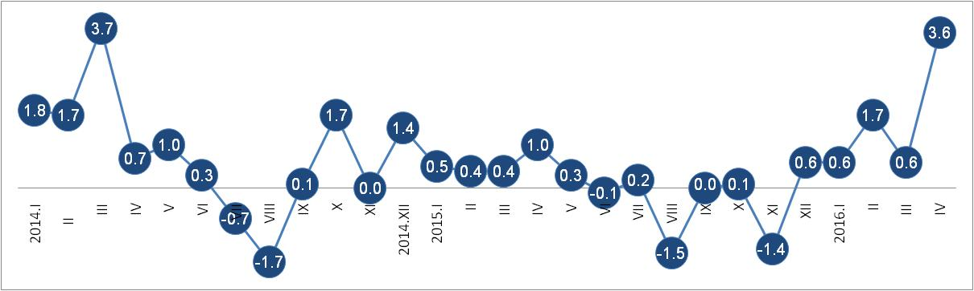
МАКРО ЭДИЙН ЗАСГИЙН ҮЗҮҮЛЭЛТ – Хэрэглээний үнийн индекс
Хэрэглээний бараа, үйлчилгээний үнэ тарифын индекс, 2014-2016 оны сар бүрээр ( өмнөх сар= 100)

Slide 12

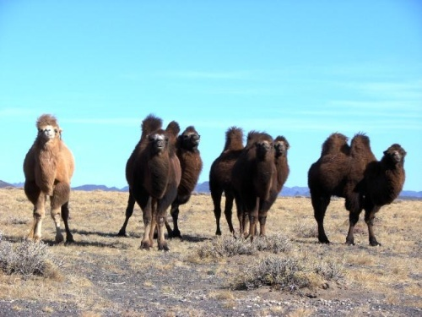
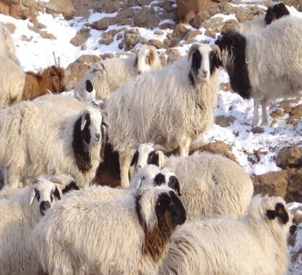
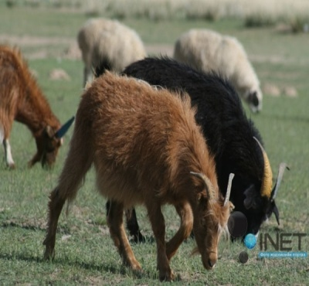
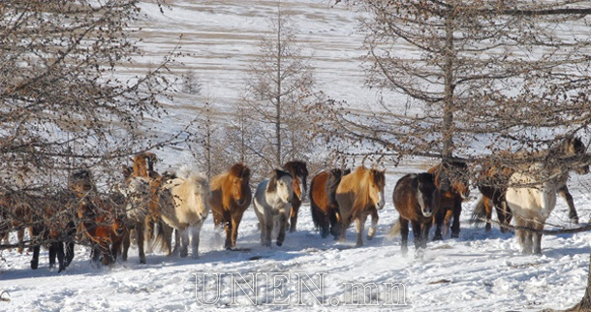
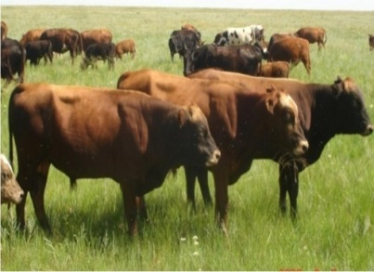
МАКРО ЭДИЙН ЗАСГИЙН ҮЗҮҮЛЭЛТ – Хөдөө аж ахуй
Бойжиж буй төлийн тоо, 2011-2016 оны 04-р сарын байдлаар, толгой
 | 2011.04 | 2012.04 | 2013.04 | 2014.04 | 2015.04 | 2016.04
Бүгд | 200864 | 269021 | 303996 | 345477 | 365901 | 360171
Ботго | 2640 | 3302 | 3568 | 3668 | 3750 | 4098
Унага | 1670 | 2734 | 4105 | 6372 | 5154 | 4197
Тугал | 2030 | 3687 | 5013 | 6940 | 6918 | 5304
Хурга | 98939 | 129652 | 145729 | 165422 | 188826 | 183305
Ишиг | 95585 | 129646 | 145581 | 163075 | 161253 | 163267
Том малын зүй бус хорогдол, 2010-2016 оны 04-р сарын байдлаар, толгой

Slide 13

МАКРО ЭДИЙН ЗАСГИЙН ҮЗҮҮЛЭЛТ – Аж үйлдвэр
Аж үйлдвэрийн салбарын нийт үйлдвэрлэлт, борлуулалт
(оны үнээр, сая төгрөг )
Notes:
Аж үйлдвэрийн салбарт оны эхний 4 сард оны үнээр 6773.8 сая төгрөгийн бүтээгдэхүүн үйлдвэрлэж, 4422.5 сая төгрөгийн бүтээгдэхүүнийг зах зээлд борлууллаа.

Slide 14
МАКРО ЭДИЙН ЗАСГИЙН ҮЗҮҮЛЭЛТ – Аж үйлдвэр
Аж үйлдвэрийн нийт үйлдвэрлэлт салбараар
Аж үйлдвэрийн нийт борлуулалт салбараар
Notes:
Аж ахуйн нэгжийн хариуцлагын хэлбэрээр авч үзвэл улсын үйлдвэрийн газар 86.9 хувь, компани 5.4 хувь, хоршоо 0.9 хувь, өрхийн аж ахуй 6.8 хувийг тус тус үйлдвэрлэжээ.

Slide 15
МАКРО ЭДИЙН ЗАСГИЙН ҮЗҮҮЛЭЛТ – Аж үйлдвэр
Аж үйлдвэрийн салбарын нийт үйлдвэрлэлт, дэд салбараар, оны үнээр, сая төгрөг
Салбар |  |  | 2014.04. | 2015.04. | 2016.04 | 2016 2015
Дүн |  |  | 4974.5 | 5008.8 | 6773.8 | 135.2
Уул уурхай олборлох аж үйлдвэр |  |  | 2596.3 | 157.5 | 779.2 | 494.7
Нүүрс олборлолт |  |  | 2596.3 | 157.5 | 779.2 | 494.7
Бусад ашигт малтмал олборлолт
Боловсруулах аж үйлдвэр |  |  | 204.7 | 306.2 | 344.3 | 112.4
Хүнсний бүтээгдэхүүн үйлдвэрлэл |  |  | 140.7 | 228.0 | 272.5 | 119.5
мах, махан бүтээгдэхүүн үйлдвэрлэл |  |  | 17.2 | 15.6 | 12.9
сүү, сүүн бүтээгдэхүүн үйлдвэрлэл |  |  | 11.0 | 20.3 | 31.5 | 155.2
хүнсний бусад бүтээгдэхүүн үйлдвэрлэл |  |  | 112.5 | 192.1 | 228.1 | 118.7
Хувцас үйлдвэрлэл |  |  | 27.3 | 24.9 | 22.4 | 90.0
Гутал үйлдвэрлэл |  |  | 1.0 | 5.3 | 6.3 | 118.9
Мод, модон эдлэл үйлдвэрлэл |  |  | 3.5 | 6.8 | 9.9 | 145.6
Машин тоног төхөөрөмжөөс бусад төмөр
эдлэл үйлдвэрлэл |  |  | 0.7 | 1.2 | 0.1 | 4.2
Боловсруулах үйлдвэрийн бусад |  |  | 31.5 | 40.0 | 33.1 | 82.8
Цахилгаан, дулааны эрчим хүч |  |  | 2173.5 | 4545.1 | 5650.3 | 124.3
үйлдвэрлэлт, усан хангамж
Цахилгаан, дулаан, уур үйлдвэрлэл |  |  | 1899.2 | 4092.3 | 5018.0 | 122.6
Ус ариутгал, усан хангамж |  |  | 274.3 | 452.8 | 632.3 | 139.6

Slide 16


http://dornogovi.nso.mn/

